Slide 1
MNIST와
MLP
3805 남현석

Slide 2
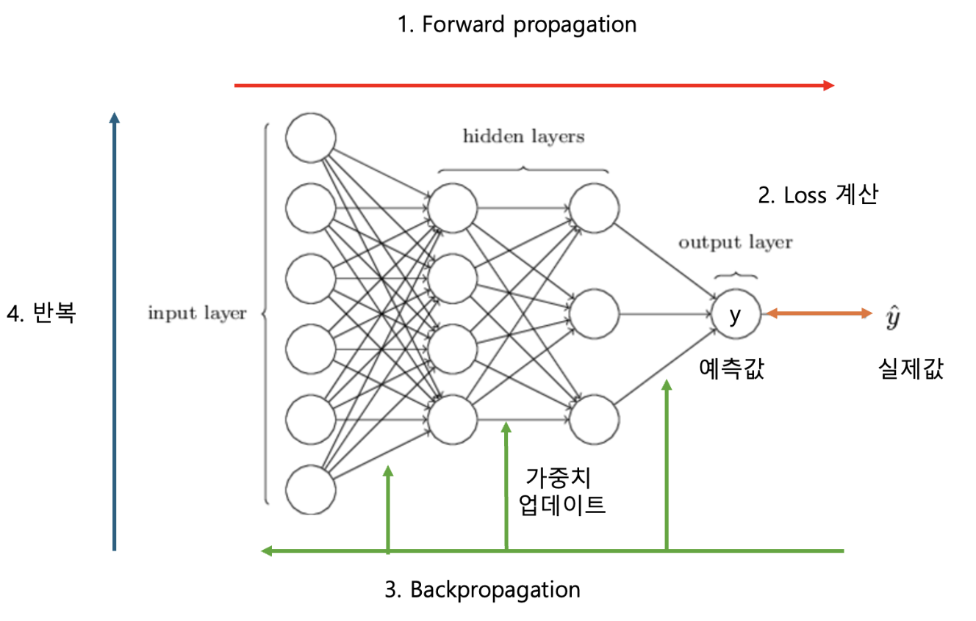
0. 이론
MLP

Slide 3
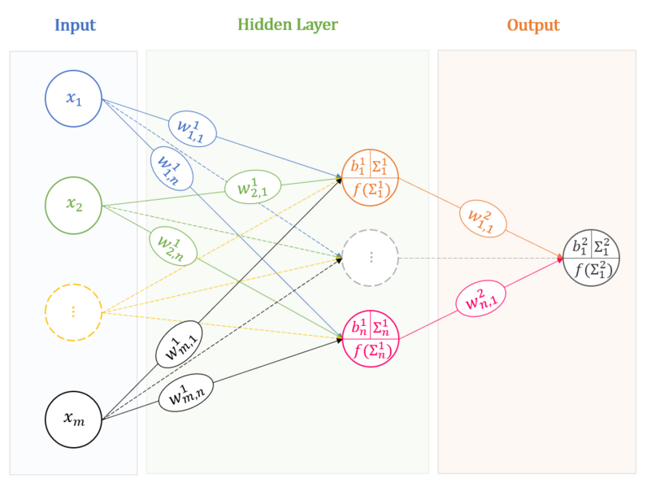
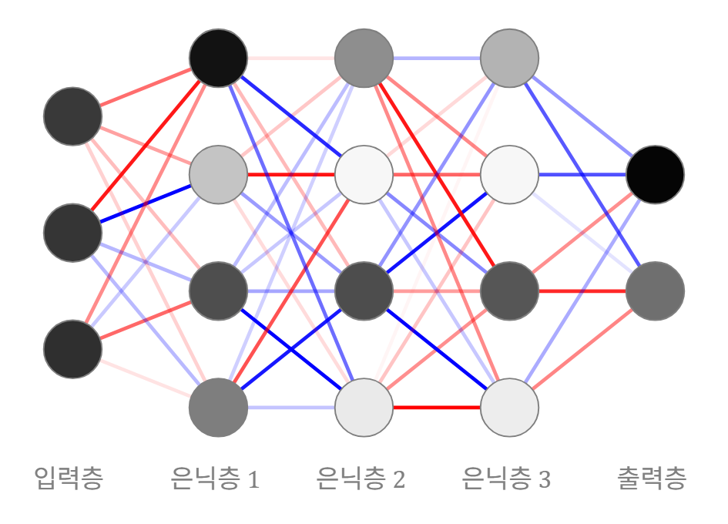
3. 인공신경망 기본 구조
다층 퍼셉트론(Multi-layer Perceptron, MLP)
(If 은닉층 2개 이상? => 심층신경망(Deep Neural Network, DNN))

Slide 4
3. 인공신경망 기본 구조
$$x_{1}$$
$$W_{1}(= [w_{1}^{1}, w_{1}^{2},w_{1}^{3}, w_{1}^{4}]), b_{1}$$
: Weight(가중치)
: bias(편향값)
$$x_{2}$$
$$⇒{z_{1}=W}_{1}∙x+b_{1}$$
$$x_{3}$$
: weighted sum(가중합)
$$x_{4}$$
$$new x_{1}=f(z_{1})$$
: Activation Fuction(활성화 함수)
$$x(=\left[x_{1},x_{2},x_{3},x_{4}\right])$$

Slide 5
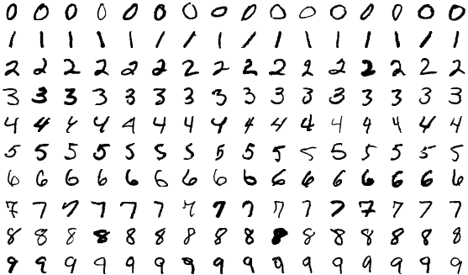
0. 이론
MNIST

Slide 6
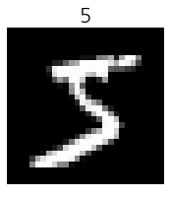
0. 이론
0: ~~
1: ~~
2: ~~
…
9: ~~
목표

Slide 7
0. 이론
28
각 이미지의 size는 (1, 28, 28)
값은 0~255
28
MNIST

Slide 8
0. 이론
256
128
64
784 (=28*28)
10 (0~9)
ReLU
ReLU
ReLU
softmax

Slide 9
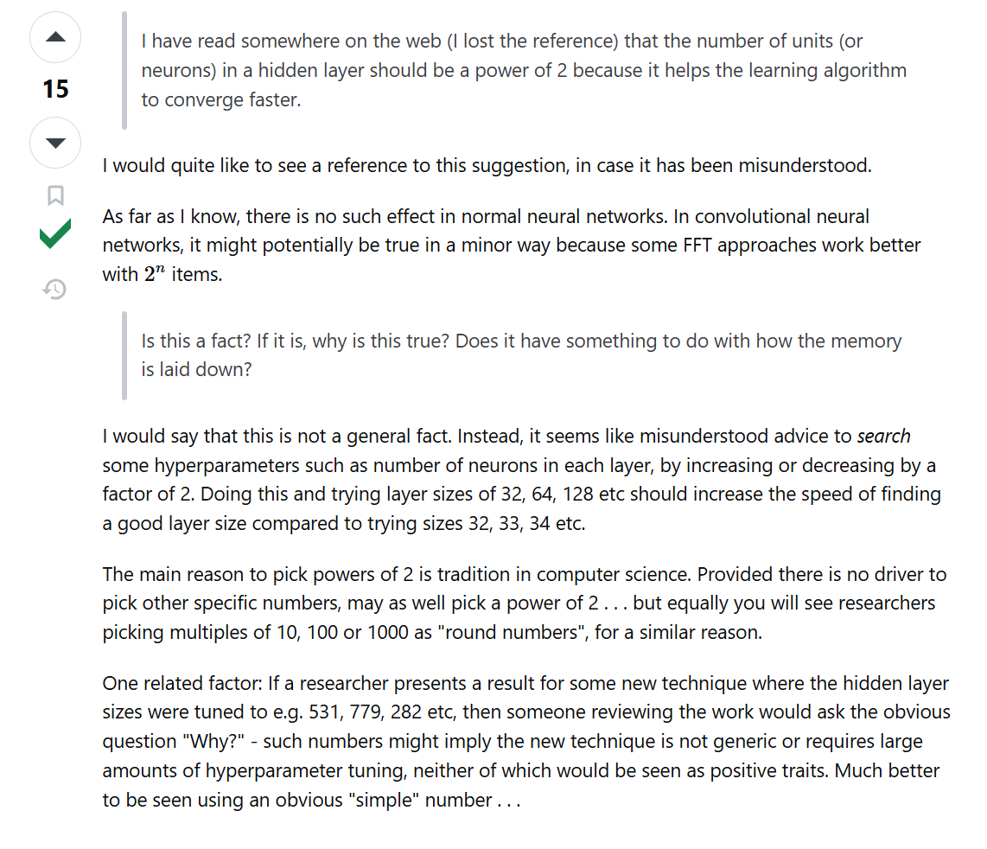
2의 제곱꼴인건 국룰이래요

Slide 10
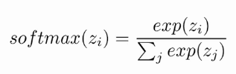
확률 분포-> 모든 차원 합 1
CrossEntropyLoss가 softmax를 전제로 함
미분 형태가 깔끔하대요

Slide 11
1. 코드 실습
코드랑 아@가리로 ㄱㄱ
…하려고 했는데 늦잠 이슈로 모든 설명은 PPT 및 코드 주석에 첨부함.
…하려고 했는데 너무 중노동이라 그냥 아@가리로 함.

Slide 12
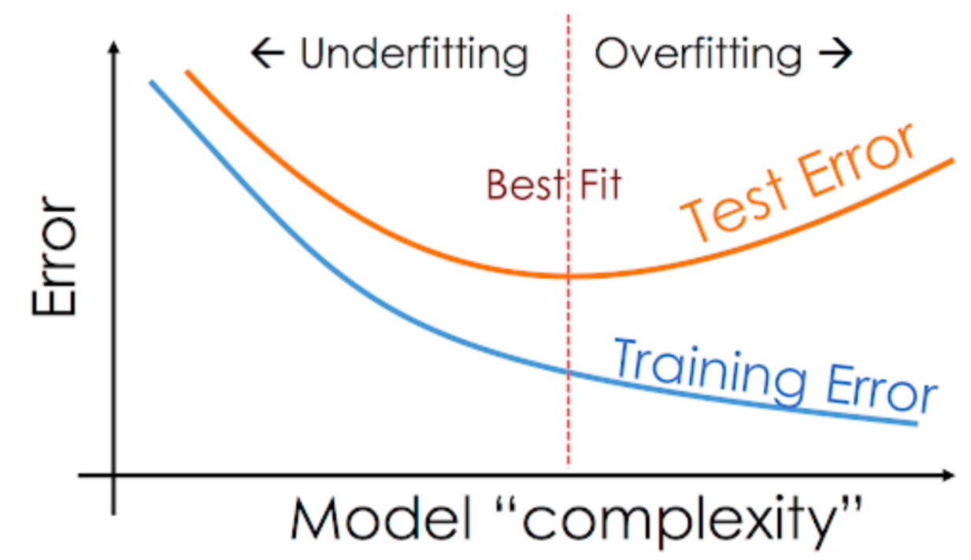
2. Overfitting & Generalization

Slide 13
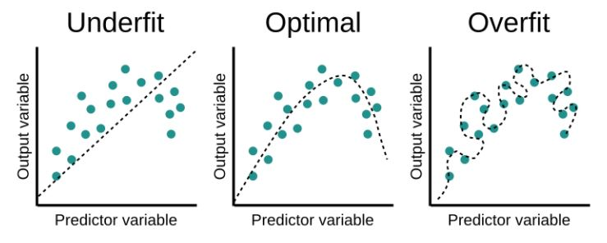

Slide 14
=> Dropout 사용

Slide 15
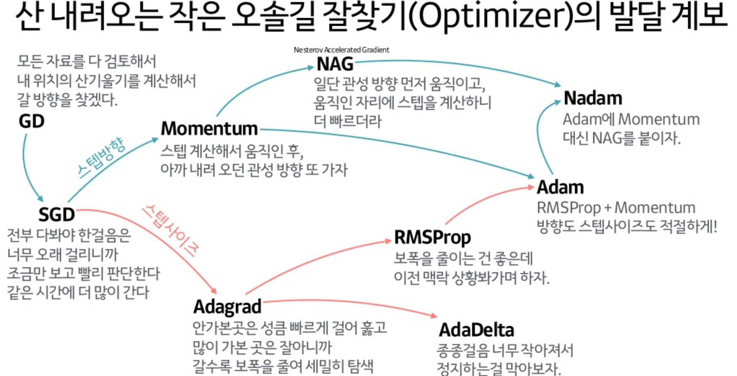
3. Optimizer 변화

Slide 16
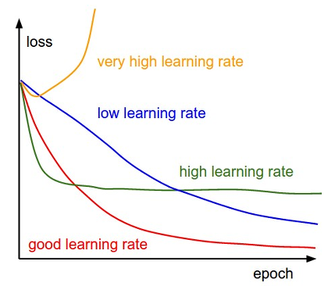

Slide 17
감사합니다!

